Slide 1
Определение понятия «здоровье». различные стороны этого понятия. Медико-биологическая, психологическая и социальная сущности здоровья.
Здоровье как междисциплинарная категория научного знания

Slide 2
Актуальность
Человеческое здоровье – особо важная и актуальная тема для разговора на все времена. Наравне с воспитанием нравственности и патриотизма, очень важно также воспитывать и бережное отношение к своему здоровью, которое необходимо взращивать в ребенке с самого детства.
В современных реалиях, т.е., в условиях сокращения уровня рождаемости и достаточно высокого уровня смертности проблема здоровья выходит на первый план среди других вопросов, которые определяют судьбу России в XXI веке. Подъем уровня здоровья нации, является самостоятельной и очень важной задачей. Если эта задача будет проигнорирована, то всё это может закончиться значительным сокращением населения, включающее психическую и физическую деградацию.

Slide 3
Нормативно-правовые основы обеспечения здоровья населения в РФ
«Об утверждении примерного положения о Центре содействия укреплению здоровья обучающихся, воспитанников образовательного учреждения". Приказ Министерства высшего образования Российской Федерации от 01.01.01 г. № 000. // Вестник образования. -№ 12.-2000. С. 70;
«О совершенствовании процесса физического воспитания в образовательных организациях Российской Федерации». Приказ Министерства высшего образования Российской Федерации, Министерства здравоохранения Российской Федерации, Госкомспорта Росси и РАО от 01.01.01 г. № 000/227/166/19. // Вестник образования России. -№ С. 38;
«О совершенствовании системы медицинского обеспечения детей в образовательных организациях». Приказ Министерства высшего образования Российской Федерации, Министерства здравоохранения Российской Федерации от 01.01.01 года № 000/272 //Вестник образования 1992 -№8 (16).

Slide 4
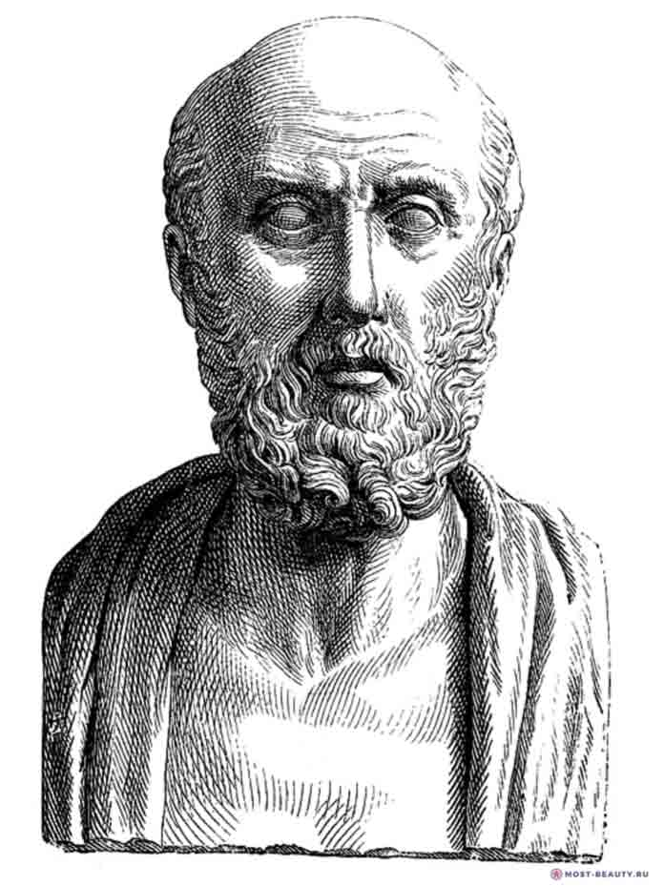
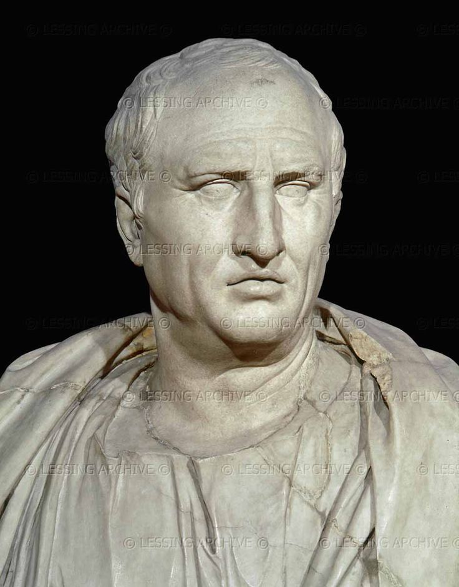
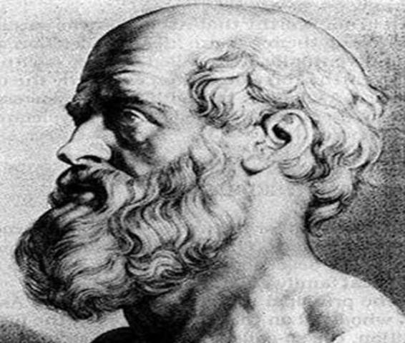
Ретроспективный анализ представлений о здоровье человека. Античность
В эпоху Античности были заложены основные положения концепции здоровья.
Гиппократ трактовал здоровье как «правильное смешение соков, или «гуморов человеческого организма», когда все части телесной природы (т.е. первоэлементы) «соблюдают соразмерность во взаимном смешении».
Цицерон обозначал здоровье как «правильное соотношение различных душевных состояний».
Алкмеон Кротонский видел в здоровье гармонию и соразмерность противоположно направленных сил: душевных и телесных, противоположных по своему функциональному назначению.
Гиппократ
(460 – 370 гг. до н.э.)
Цицерон
(106 – 43 гг. до н.э.)
Алкмеон Кротонский
(VI – V вв. до н.э.)

Slide 5
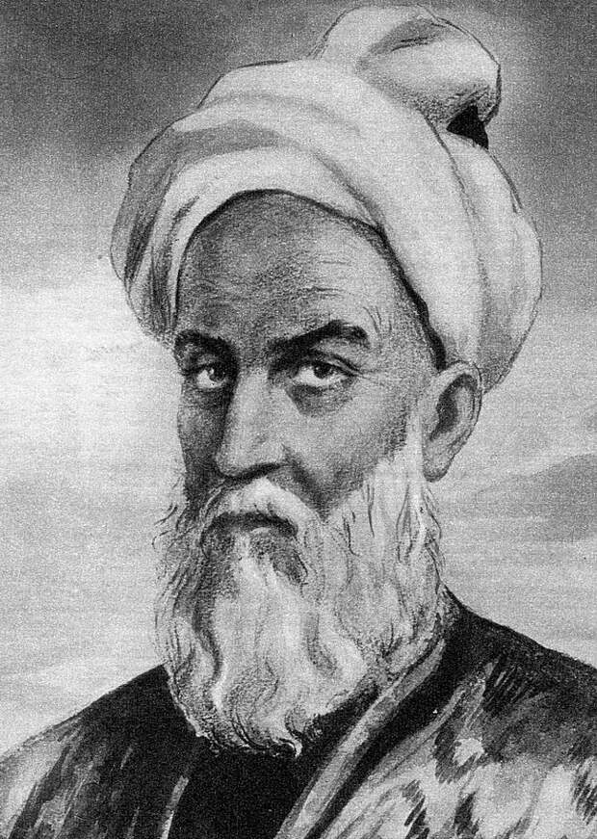
Ретроспективный анализ представлений о здоровье человека. Эпоха Средневековья
В эпоху Средневековья претерпевает трансформацию античная концепция здоровья. Человек воспринимается в первую очередь как образ и подобие Бога.
В это время появляются работы Абу Али Ибн Сина (Авиценна), который развил теорию о существовании двух независимых истин — веры и знания. Он считал, что развитие знаний о здоровье человека в условиях того, что они не вступают в противоречие с религией, не только возможно, но и необходимо. Вместе с тем, в Средние века доминирующей является теологическая концепция, которая гласит: здоровый человек –истинно верующий, дисциплинирующий собственное тело.
Абу Али Ибн Сина (Авиценна)
(980 – 1037 гг.)

Slide 6
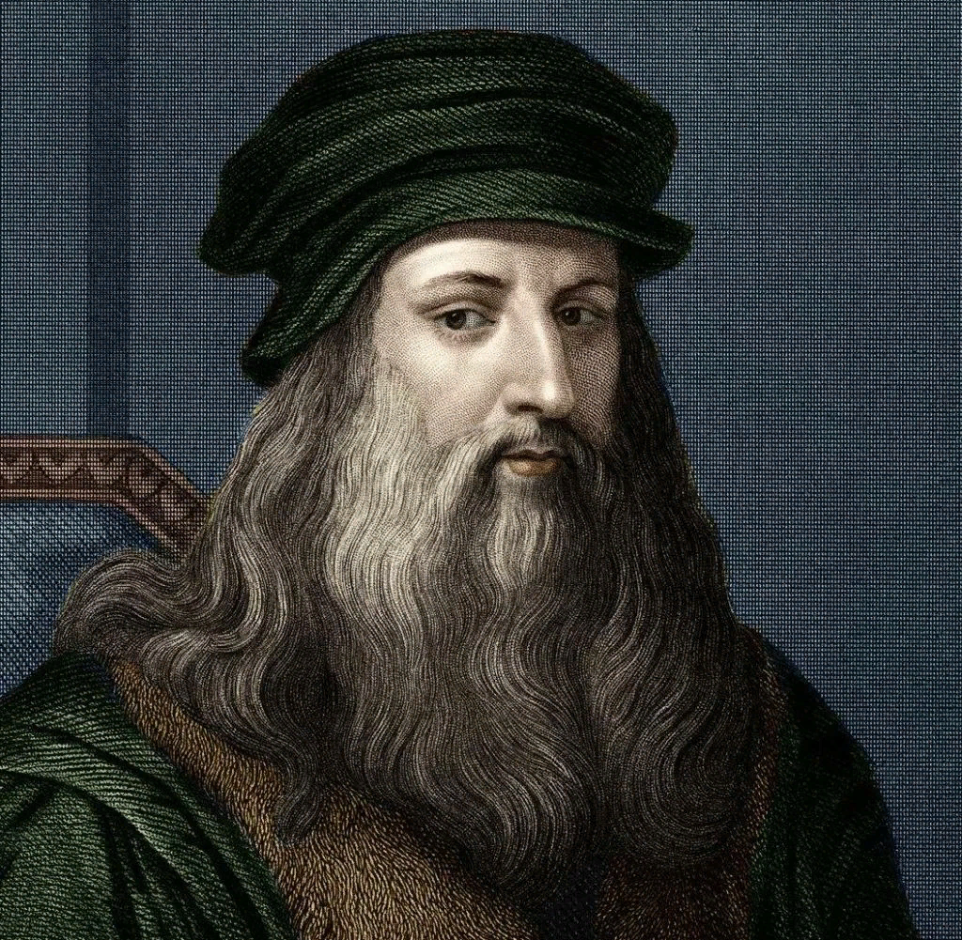
Ретроспективный анализ представлений о здоровье человека. Эпоха Возрождения
В это время на первый план выходит человек и природа, религии отводится второстепенная роль.
Данная эпоха характеризуется тем, что здоровье человека воспринимается как здоровье «тела», и не в смысле «организма», а в своей целостности.
Леонардо да Винчи - утверждал: каждый человек сам ответственен за свое здоровье и хорошее самочувствие. Психологические установки, эмоции напрямую связаны с самочувствием человека.
Он говорил, что «болезнь - это междоусобный разлад элементов, вселившийся в тело".
А исцеление – «не что иное, как восстановление нарушенного согласия между элементами тела".
Леонардо да Винчи
(1452 – 1519 гг.)

Slide 7
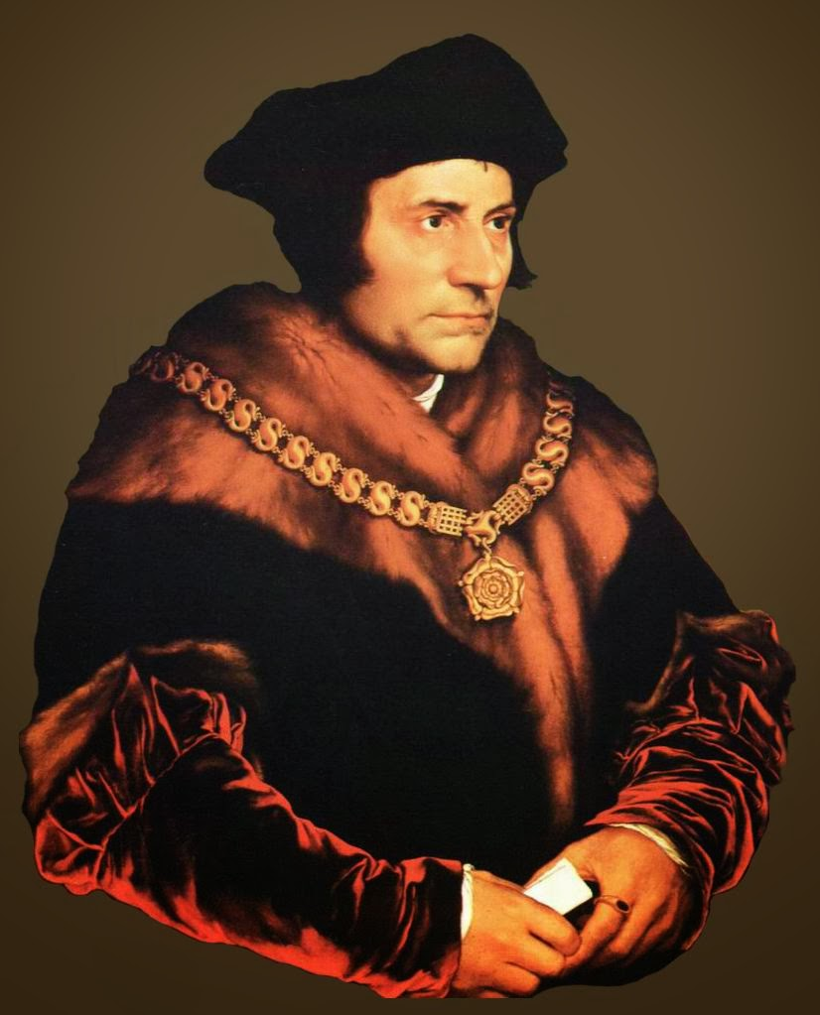
Ретроспективный анализ представлений о здоровье человека. Эпоха Нового времени
При переходе к Новому времени роль человека индивидуализируется и абсолютизируется. Таким образом, человек и его здоровье продолжают оставаться в центре внимания науки. Здоровье воспринимается как наивысшая ценность. Т. Мор утверждал, что здоровье – это «основание и опора всего, что только могут дать спокойные и желанные условия жизни; когда же нет здоровья, то не остаётся совсем никакого места для какого бы то ни было удовольствия»
Томас Мор
(1529—1532)

Slide 8
Ретроспективный анализ представлений о здоровье человека. Новейшее время
Новейшее время характеризуется всесторонним подходом к человеческому здоровью. Оно рассматривается не только как физическое здоровье, а еще и как здоровье психическое, духовное и социальное.
По уставу ВОЗ, «Здоровье - это не отсутствие болезни как таковой или физических недостатков, а состояние полного физического, душевного и социального благополучия, а не только отсутствие болезней и физических дефектов».

Slide 9
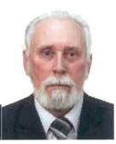
Определение понятия «здоровья» отечественными учёными
«Здоровье человека - это континуум (сменяемость и протяженность во времени) естественных состояний жизнедеятельности, характеризующийся способностью организма к совершению саморегуляции, поддержанию гомеостаза, самосохранению и самосовершенствованию соматического и психического статуса, при оптимальном взаимодействии органов и систем, адекватном приспособлении к изменяющейся окружающей среде (физической, биологической, социальной), использовании резервных и компенсаторных механизмов в соответствии с фенотипическими потребностями и возможностями выполнения биологических и социальных функций. Отсутствие какого-либо из перечисленных признаков означает частичную или полную утрату здоровья. Полная утрата здоровья несовместима с жизнью» (Колбанов В. В.).
Колбанов Владимир Васильевич, 1967 г.

Slide 10
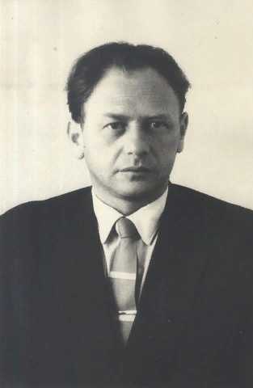
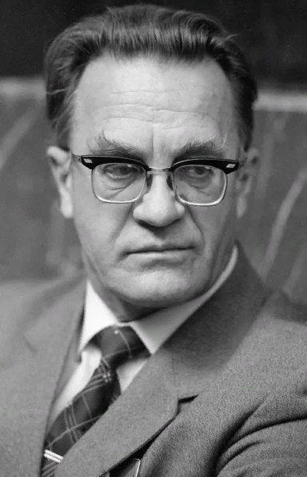
И.И. Брехман формулирует это понятие так: «здоровье человека – это его способность сохранять соответствующую возрасту устойчивость в условиях резких изменений количественных и качественных параметров триединого потока сенсорной, вербальной и структурной информации»
В. П. Казначеев определяет здоровье как «процесс сохранения и развития биологических, физиологических, психологических функций, трудоспособности и социальной активности человека при максимальной продолжительности его активной жизни»
Израиль Ицкович Брехман
(1921 — 1994 гг.)
Влаиль Петрович Казначеев
(1924 - 2014 гг.)

Slide 11
Новый этап развития науки о здоровье
Становление педагогики здоровья как нового научного межпредметного направления связано с новым взглядом на качество жизни всех субъектов образовательного процесса и компетентностным подходом к организации жизнеформирующей образовательной среды.
Педагогику здоровья, в первую очередь, интересует поиск ответов на вопросы, которые связаны с безопасностью педагогического процесса, того, что так или иначе связано с профессиональной деятельностью и ее организацией.
Педагогика здоровья не является альтернативой существующим педагогическим системам и направлениям, таким как педагогика сотрудничества, гуманистическая педагогика и личностно-ориентированная педагогика. Её главное отличие - приоритетная реализация функции сохранения здоровья участников образовательного процесса, что изначально делает ее природосообразной и гуманистической.

Slide 12
Учёные, внёсшие вклад в становление и развитие педагогики здоровья
Проблемы организации здоровьесберегающей деятельности образовательной организации на основе системного и комплексного подхода разрабатываются: Н.П. Абаскаловой, В.И. Бондиным, Г.К. Зайцевым, В.В. Колбановым, В.С. Кукушкиным, Л.М. Митиной, Н.К. Смирновым, А.Г. Трушкиным, Ф.Ф. Харисовым.
Идеи целостного подхода к определению явления «здоровье», причин и механизмов его формирования, сохранения и совершенствования представлены в работах Г.Л. Апанасенко, Э.М. Казина, В.П. Казначеева, Г.А. Кураева, А.А. Мордвинова, А.А. Разумова.
Вопросы здоровьесбережения в аспекте здравосозидательной направленности процесса обучения излагаются в трудах Л.Б. Дыхан, В.И. Загвязинского, А.Г. Маджуги, Н.Н. Малярчук, П.И. Пидкасистого, Т.И. Шамовой.
Необходимость развития мотивации здоровьесбережения обучающихся представлены в трудах педагогов-валеологов Э.Н. Вайнера, В.В. Колбанова, В.И. Сыренского, Л.Г. Татарниковой.

Slide 13
Учёные,внесшие вклад в становление и развитие педагогики здоровья
А. И. Ободовский, В. А. Жуковский, И. М. Ястребцов, П. Г. Редкин - уделяли внимание физическому воспитанию и влиянию обучения на здоровье детей.
Отечественные и зарубежные гигиенисты, педиатры и психологи (В. Г. Нестеров, И. И. Быстров, А. В. Беляев, А. Гертель, А. Кей и др.) - выявляли различные отклонения в состоянии здоровья обучающихся, обусловленные неправильной организацией воспитания и обучения.
И. А. Сикорский, А. С. Виренеус, Ф. Ф. Эрисман - работали над изучением влияния учебной работы на снижение работоспособности и общего состояния здоровья детей.
Работа В. М. Бехтерева «Личность и условия ее развития и здоровья» - вскрывает зависимость формирования здоровья от условий работы ребенка в школе.
Исследователи конца 1940-х гг. акцентировали внимание на необходимости создания оздоровительной атмосферы в образовательных организациях (В. М. Антропова, А. А. Гжанский, В. К. Шурухина, В. В. Волков).

Slide 14
Сущность педагогики здоровья (по Н.К. Смирнову)
Это педагогическая система, которая основана на приоритете ценности здоровья
Это образовательная система, которая ставит на первое место приоритет культуры здоровья
Это область медико-психолого-педагогических знаний,которые основываются на построении образовательного процесса, учитывая интересы здоровья школьников и учителей.
Это область знаний, характеризующая процесс реализации ОО функции сохранения и укрепления здоровья обучающихся

Slide 15
Объект и предмет педагогики здоровья
Объект изучения: педагогические технологии,педагогический процесс, взаимодействие учащихся и учителя в учебно-воспитательном процессе.
Предмет изучения: комплекс условий, методов и средств, при использовании которых педагогические действия не наносят вреда здоровью детей и подростков в образовательных учреждениях, позволяют не только сохранить, но и укрепить здоровье участников педагогического процесса.

Slide 16
Цель педагогики здоровья (по Л.Ф. Тихомировой)
Сохранять и укреплять здоровье участников образовательного процесса, за счет использования средств и возможностей педагогики, а также используя все возможные здоровьесберегающие технологии.

Slide 17
Задачи педагогики здоровья
1) Создать показатели продуктивности процесса реализации образовательной организации функции сохранения и укрепления здоровья обучающихся
2) Создать принципы здоровьесберегающей педагогики
3) Вычислить закономерности, характеризующие здоровьесберегающую педагогическую деятельность
4) Создать технологии здоровьесбережения
5) Вычислить условия, в ходе которых учебно-воспитательный процесс становится здоровьесберегающим
6) Создать наиболее продуктивные подходы для реализации функции сохранения и укрепления здоровья

Slide 18
Основные методы педагогики здоровья
социально-психологические
психологические
педагогические
гигиенические
направлены на активизацию коммуникативных процессов в группе, направляемых педагогом на реализацию поставленных учебных задач.
направлены на снятие психологической нагрузки: тренинг, психотерапия
направлены на формирование гигиенической культуры обучающихся
направлены на воспитание, перевоспитание, коррекцию, реабилитацию, обучение социального опыта

Slide 19
Связь с другими науками
Педагогика здоровья
школьная гигиена
педагогическая психология
валеопедагогика
возрастная психология
социальная психология
анатомия
физиология
культурология
история

Slide 20
Подходы в педагогике здоровья (по Л.Ф. Тихомировой)
1.Экспертно-функциональный подход
2.Гигиенический подход
3. Дифференцированный подход
4. Комплексный подход
5.Системный подход
6. Адаптивный подход

Slide 21
Описание подходов педагогики здоровья
1.Экспертно-функциональный подход - описывает выполненные педагогами функции сохранения и укрепления здоровья, дает возможность программировать эту деятельность, и, кроме этого, использовать данные, полученные при проектировании деятельности по сохранению и укреплению здоровья детей в образовательном учреждении и формировании здоровьесберегающей среды.
2. Гигиенический подход - этот подход установлен Санитарно-эпидемиологическими требованиями к условиям и организации обучения в общеобразовательных организациях. Гигиенически правильная организация урока помогает длительно поддерживать умственную работоспособность на высоком уровне и предотвратить быстрое наступление утомления.
3. Дифференцированный подход - при данном подходе не учитывается влияние таких факторов, как содержание информации (программы), структура урока, влияние социальных и социально-психологических факторов. Основные положения этого подхода учитываются в здоровьесберегающей педагогической деятельности.

Slide 22
4. Комплексный подход – заключается в том, что болезненное состояние психики и поведения ребенка снимается за счет совместных действий врачей и педагогов, осуществляемых в рамках медицинской педагогики. То есть, главным средством становятся совместные усилия медиков, учителей и родителей
5.Системный подход - рассматривает познание объекта как системы. Данный подход обусловлен потребностью в глубоком, многоуровневом и многомерном анализе учебного процесса и его влияния на здоровье учащихся.
6. Адаптивный подход - значительно пересматривает роль учителя в учебно-воспитательном процессе: учитель должен стать «менеджером», должен научиться управлять деятельностью как всего коллектива учащихся, так и каждого отдельного ученика. В условиях адаптивной системы обучения у учителя возникает необходимость овладеть диагностикой состояния учащихся.

Slide 23
Учёные,которые предложили о обосновали принципы педагогики здоровья
Учёные, которые предложили о обосновали принципы педагогики здоровья:
1. Н.К. Смирнов
2. Т. И. Тарханова
3. И.И. Брехман, Н.В. Колбанов, Г.К. Зайцев, Л.Г. Татарникова
4.Л.Ф. Тихомирова
5. А.Г. Маджуга, Н.Н. Малярчук, Н.В. Третьякова.

Slide 24
Принципы педагогики здоровья (по Л.Ф. Тихомировой)
1. Принцип персонификации нагрузки для обучающихся - для сохранения здоровья школьника в процессе обучения, учитель должен ориентироваться на определенную личность, на определенного ребенка, который имеет свои индивидуальные физические и психические особенности, потребности, ценностные ориентации и интересы.
2. Принцип компетентной ответственности - показывает уровень подготовки педагогов к осуществлению функции сохранения и укрепления здоровья детей.
3.Принцип фасилитации - основан на умении педагога выбирать из педагогических средств и методов те, которые являются наиболее оптимальными в отношении соответствия уровню обученности обучающихся, а также уровню их способностей и здоровья, определяет ограниченность педагогических действий.

Slide 25
4. Принцип интеграции - определяет взаимодействие различных институтов, которые обеспечивают сохранение и укрепление здоровья школьников в образовательной организации.
5.Принцип субъектности - ребенок должен самостоятельно учиться следовать принципам здорового образа жизни, укреплять свое здоровье.
6.Принцип вариативности - заключается в сохранении и укреплении состояния здоровья школьников, которым должны заниматься разные институты на разных уровнях, в зависимости от складывающихся условий, от действия факторов риска, от уровня подготовки специалистов.

Slide 26
Технологии в педагогике здоровья
Для сохранения и укрепления здоровья необходимо применять здоровьесберегающие технологии.
Под здоровьесберегающими образовательными технологиями в широком смысле слова понимают все те технологии, использование которых в образовательном процессе идет на пользу здоровья обучающихся(Н.К.Смирнов,2005).
Здоровьесберегающие технологии в узком смысле — это педагогические приемы, методы, технологии, не наносящие прямого или косвенного вреда здоровью обучающихся и педагогов, обеспечивающие им безопасные условия пребывания, обучения и работы в образовательной организации (Н.К.Смирнов,2005).
Здоровьесберегающая технология в образовании — это система различных целенаправленных воздействий на целостный учебно-воспитательный процесс, организуемых образовательной организацией для медико-психолого-педагогической профилактики и коррекции негативных психофизиологических, психологических и личностных состояний школьников в рамках традиционной системы образования(А.Г. Маджуга).

Slide 27
Предпосылки возникновения здоровьесберегающих технологий
Стрессовая педагогическая тактика
Методики и технологии обучения не соответствуют возрастным и функциональным возможностям обучающихся
Элементарные физиологические и гигиенические требования к организации учебного процесса не соблюдаются
Низкая грамотность и осведомленность родителей в вопросах сохранения здоровья детей
Недостатки в существующей системе физического воспитания
Увеличение интенсивности учебного процесса
Неграмотность и неосведомленность педагога в вопросах охраны и укрепления здоровья
Низкое обеспечение школьного медицинского контроля
Отсутствие системной работы по формированию ценности здоровья и здорового образа жизни

Slide 28
Сущностные характеристики здоровьесберегающих технологий
Такое понятие как «здоровьесберегающие образовательные технологии» появилось в педагогическом словаре в последние несколько лет и до сих пор воспринимается многими педагогами, как подобие санитарно-гигиенических мероприятий. Здоровьесберегающие образовательные технологии являются технологической основой педагогики здоровья. Если философия образования отвечает на вопрос «зачем учить?», а содержание образования – «чему учить?», то педагогические технологии отвечают на вопрос «как учить?». С позиции здоровьесбережения нужно учить так, чтобы не навредить здоровью субъектов образовательного процесса,т.е обучающихся и педагогов.
Здоровьесберегающие образовательные технологии – содержат общность педагогических, психологических и медицинских воздействий, которые направлены на защиту и обеспечение здоровья, формирование ценного отношения к своему здоровью. Они объединяют в себе все направления деятельности по формированию, сохранению и укреплению здоровья обучающихся.

Slide 29
Виды здоровьесберегающих технологий
Н.П. Абаскалова, Р.И. Айзман, М.М. Безруких, Н.К. Смирнов подразделяют здоровьесберегающие технологии в образовании на подгруппы:
1.Организационно-педагогические - создают условия, которые помогают снять перегрузку, нормализовать чередование труда и отдыха, способствуют повышению эффективности учебного процесса, устраняя при этом повышенное напряжение и переутомление (осуществление двигательного режима на уроках,проведение музыкальной зарядки до уроков, проведение физкультминуток).
2.Психолого-педагогические - связаны с работой учителя на уроке, воздействием, которое он оказывает все 45 минут на своих учеников.

Slide 30
3.Социально адаптирующие и личностно-развивающие технологии - технологии, которые обеспечивают формирование и укрепление психологического здоровья школьников, повышают ресурсы психологической приспособленности личности.
4.Лечебно-оздоровительные технологии - составляют самостоятельные медико-педагогические области знаний: лечебную педагогику и лечебную физкультуру.
5.Учебно-воспитательные - включают программы по обучению грамотной заботе о своем здоровье и формированию культуры здоровья школьников.

Slide 31
Средства здоровьесберегающих технологий (по Третьяковой Н.В)
1) средства двигательной направленности
2) оздоровительные силы природы
3) гигиенические факторы

Slide 32
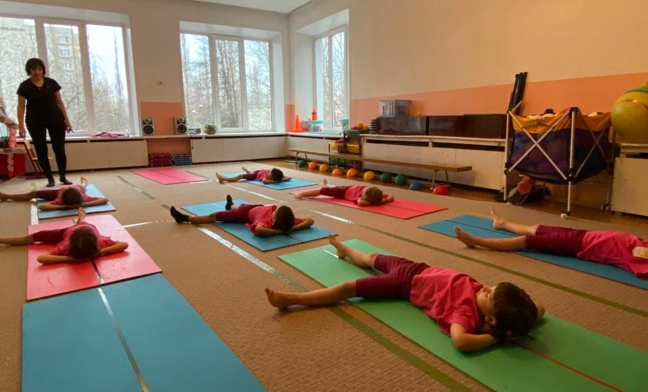
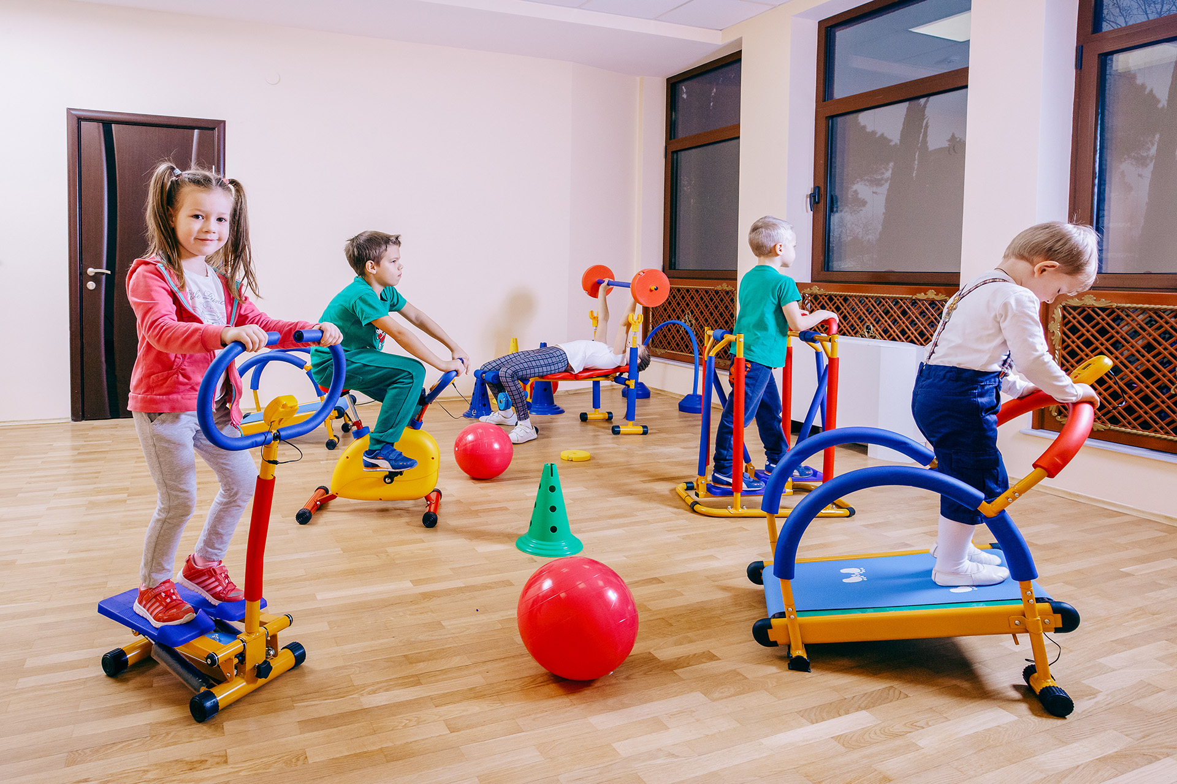
Средства двигательной направленности
1.Пальчиковая гимнастика
2.Корригирующая гимнастика
3.Лечебная физкультура и др.

Slide 33
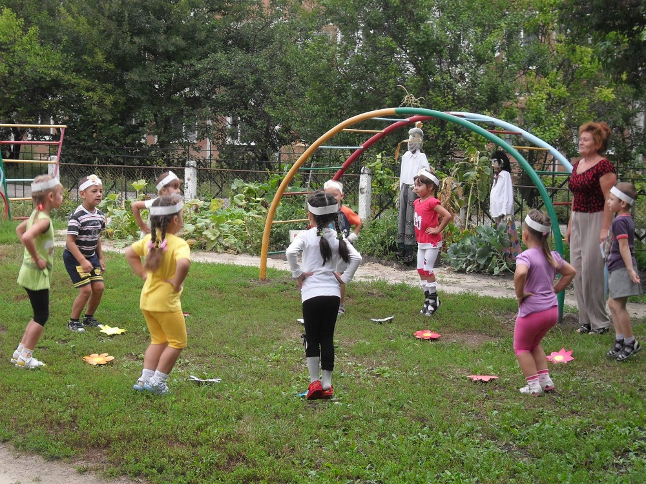
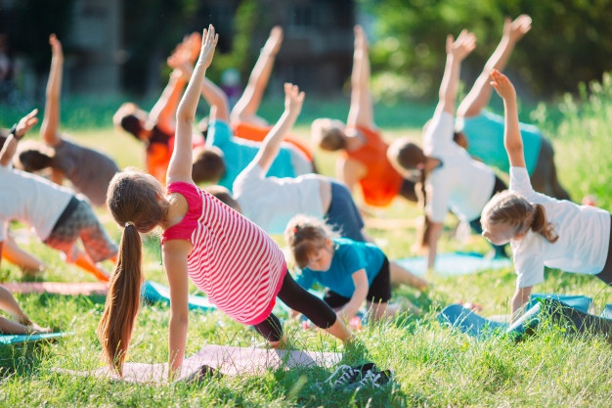
Оздоровительные силы природы
Проведение занятий на свежем воздухе способствует активизации биологических процессов, вызываемых процессом обучения, повышают общую работоспособность организма, замедляют процесс утомления и т. д.

Slide 34
Гигиенические факторы
1.Проветривание помещения.
2.Влажная уборка помещения и др.

Slide 35
Требования к организации процесса обучения в соответствии с правилами и нормативами СанПиН
6.2. Температура воздуха в зависимости от климатических условий в учебных помещениях и кабинетах, актовом зале, столовой, рекреациях, библиотеке, вестибюле, гардеробе должна составлять 18 - 24 °C ; в спортзале и комнатах для проведения секционных занятий - 17 - 20 °C; медицинских кабинетах, раздевальных комнатах спортивного зала - 20 - 22 °C, санитарных узлах и комнатах личной гигиены должна составлять 19 - 21 °C. (СанПиН с последними изменениями от 22.05.2019)
6.4. В помещениях общеобразовательных организаций относительная влажность воздуха должна составлять 40 - 60%, скорость движения воздуха не более 0,1 м/сек. (СанПиН с последними изменениями от 22.05.2019)
6.6. Учебные помещения проветриваются во время перемен, а рекреационные - во время уроков. До начала занятий и после их окончания необходимо осуществлять сквозное проветривание учебных помещений. (СанПиН с последними изменениями от 22.05.2019)
7.2.4. В учебных кабинетах, аудиториях, лабораториях уровни освещенности должны соответствовать следующим нормам: на рабочих столах - 300 - 500 лк, в кабинетах технического черчения и рисования - 500 лк, в кабинетах информатики на столах - 300 - 500 лк, на классной доске 300 - 500 лк, в актовых и спортивных залах (на полу) - 200 лк, в рекреациях (на полу) - 150 лк. (СанПиН с последними изменениями от 22.05.2019)
10.18. Необходимо чередовать во время урока различные виды учебной деятельности (за исключением контрольных работ). Средняя непрерывная продолжительность различных видов учебной деятельности обучающихся (чтение с бумажного носителя, письмо, слушание, опрос и т.п.) в 1 - 4 классах не должна превышать 7 - 10 минут, в 5 - 11 классах - 10 - 15 минут. Расстояние от глаз до тетради или книги должно составлять не менее 25 - 35 см у обучающихся 1 - 4 классов и не менее 30 - 45 см - у обучающихся 5 - 11 классов. (СанПиН с последними изменениями от 22.05.2019)

Slide 36
Критерии рациональной организации урока (по Н. К. Смирнову)
Планируя урок, учитель должен учитывать:
объем учебного материала
трудность учебных занятий
плотность урока
эмоциональное возбуждение

Slide 37
Что такое здоровьесбережение?
«Под здоровьесбережением в образовательном пространстве следует понимать процесс сохранения и укрепления здоровья, направленный на преобразование интеллектуальной и эмоциональной сфер личности студента, повышение ценностного отношения к собственному здоровью и здоровью окружающих на основе осознания студентом личной ответственности» (Е.И. Глебова,2005).
Здоровьесбережение – это интегральная характеристика деятельности образовательного учреждения в области охраны и укрепления здоровья, личностного развития и формирования готовности обучающихся к здоровьеориентированной деятельности (Третьякова Н.В.)

Slide 38
Модель здоровьесбережения
Здоровьесберегающая среда в ОО
Учебная деятельность на основе здоровьесберегающих технологий
Мониторинг здоровья и физического развития
Медицинское сопровождение учебно-воспитательного процесса
Психолого-педагогическое сопровождение учебно-воспитательного процесса
Обеспечение безопасности школьников
Пропаганда ЗОЖ
Сотрудничество с родителями

Slide 39
Понятие здорового образа жизни
Г. С. Никифоров утверждает, что «здоровый образ жизни» есть «концентрированное выражение взаимосвязи образа жизни и здоровья человека», «стратегическая цель жизни, обеспечивающая гармонию длительных периодов индивидуальной жизни, всей жизни»
Б.Т. Лихачев называет «здоровый образ жизни» антиотравляющим воспитанием и понимает под ним процесс формирования у детей осознания опасности наркотического, токсического, алкогольно-никотинового отравления организма и психики, развития нравственно-эстетического отвращения и противодействия пьянству, курению, наркотикам.
«Здоровый образ жизни» представляет собой концепцию социальной политики, основанную на признании высокой социальной значимости здоровья, ответственности за его сохранение со стороны государства , индивида , социальной группы и общества в целом и утверждающую необходимость принятия конкретных мер и действий, направленных на создание безопасной и благоприятной среды обитания (В.Р. Шухатович, 2010).
С точки зрения медико-биологических теорий, здоровый образ жизни состоит из:
эмоционального самочувствия: психогигиена, умения справляться с собственными эмоциями;
интеллектуального самочувствия: способности человека узнавать и использовать новую информацию для оптимальных действий в новых обстоятельствах;
духовного самочувствия: способности устанавливать действительно значимые, конструктивные жизненные цели и стремиться к ним.

Slide 40
Роль учителя в реализации идей педагогики здоровья
В первую очередь педагог- пример для своих воспитанников в вопросах здоровьесбережения. Только в том случае, когда здоровый образ жизни - это норма жизни педагога, ученики поверят и будут принимать педагогику здоровья должным образом.
Что должен уметь педагог:
владеть основами ЗОЖ
анализировать педагогическую ситуацию в условиях педагогики оздоровления
на личном примере показывать, что необходимо беречь и заботиться о своем здоровье и здоровье окружающих людей
воспроизводить систему взаимоотношений в условиях педагогики оздоровления

Slide 41
Заключение
В нашем обществе здоровый образ жизни, к сожалению, не стоит на первом месте среди человеческих потребностей. Однако, есть надежда, что в будущем здоровый образ жизни будет неотъемлемой частью жизни каждого человека. Но достичь этого можно лишь в том случае, если мы с детства будем учим детей ценить, беречь и укреплять свое здоровье, показывая это на личном примере, включать здоровьесберегающие технологии в учебный процесс, проводить тематические беседы о пользе здорового образа жизни и о пагубном влиянии употребления алкоголя, сигарет и наркотических веществ на здоровье организма. Только используя все вышеперечисленные приёмы, можно надеяться на здоровье будущего поколения, которое будет развито не только личностно, интеллектуально, но и физически.

Slide 42
Благодарю за внимание!

Slide 43
Список литературы
1. Смирнов, Н.К. Здоровьесберегающие образовательные технологии в современной школе[Текст]./Н. К. Смирнов. - М.: АПК и ПРО,2002.-121с.
2. Смирнов, Н.К. Здровьесберегающие образовательные технологии и психология здоровья в школе[Текст] /Н.К.Смирнов. - М.АРКТИ,2003.-270с.
3. Смирнов, Н.К. Ориентировочная оценка состояния здоровья обучающихся в школе [Текст] /Н.К. Смирнов//Практика административной работы в школе.-2006.-№1.-С.30-38.
4.Амонашвили Ш.А., Алексин Г.А. и др. Педагогика здоровья. - Москва, Педагогика, 1990.
5.Татарникова Л.Г. Медико-психологические знания учителя - здоровье ребенка.
6.Лалаян И.С. Здоровьесберегающие технологии в учебно-воспитательном пространстве образовательного учреждения.
7.Афанасьев В. Г. О системном подходе в познании // Вопросы философии. — 1973. — № 6. — С. 98—111.
8. Берсенева Т. А. Валеологический аспект урока: типо-дифференциальный подход к учащимся // Здоровье и образование. — СПб., 1994. — С. 46—48.
9. Берсенева Т. А. О валеологическом аспекте в воспитании учащихся // Образование и здоровье. — Калуга, 1998. — С. 36—37.
10.Дмитриев А. А. Оздоровительная направленность обучения как один из важнейших принципов педагогической валеологии // Проблемы педагогической валеологии. — СПб., 1997. — С. 15—17.
11. Маджуга А.Г. The journal of scientific articles “Health & education millennium”, 2014, volume 16, no. 4 // ТАКСОНОМИЯ ТЕХНОЛОГИЙ ЗДОРОВЬЕСБЕРЕГАЮЩЕЙ ПЕДАГОГИКИ – 1999. – С.180-182.
12. Тихомирова Л.Ф. Деятельность учреждения образования по охране и укреплению здоровья детей. Ярославль, 2001.
13. Черенов, В. А. Трансформация понятия «здоровье»: от античных времен к информационному обществу / В. А. Черенов, П. А. Кажевина, Н. И. Шкурапет, Н. В. Судакова. — Текст : непосредственный // Юный ученый. — 2015. — № 3 (3). — С. 96-98.
14. Об основах охраны здоровья граждан в Российской Федерации: федер. закон от 21 ноября 2011 г. № 323-ФЗ [по состоянию на 03.12.2016] // РГ. 2011. № 5639 (263). Устав Всемирной организации здравоохранения от 22 июля 1946 г.
15. СанПиН 2.4.2.2821-10 для школ актуальный в 2020 (НОШ, ООШ, СОШ)

